Slide 1
Morfologie pohybového systému, seminář
Marta Gimunová

Slide 2
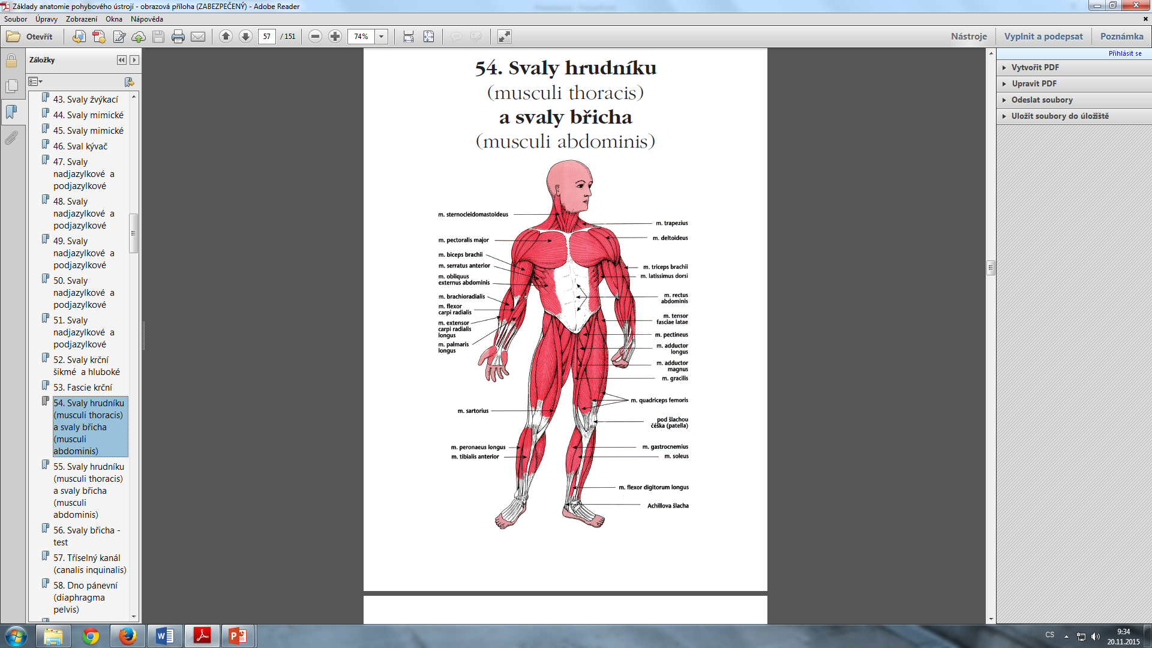
Semestr 2016
6.10. Spojení na páteři, spoje na hrudníku
13.10. Kostra a spoje pánevního pletence
20.10. Kostra a spoje dolní končetiny
27.10. Kostra a spoje horní končetiny
3.11. Lebka a její spoje
10.11. Obecná nauka o svalech, úvod do PNS, svaly zádové, hluboké šíjové, fascie zádové
14.11. Svaly hrudníku a břicha, jejich inervace a fascie
21.11. Svaly pánevního dna, kyčelní svaly
1.12. Svaly dolní končetiny, jejich inervace a fascie
8.12. Svaly horní končetiny, jejich inervace a fascie
15.12. Svaly hlavy a krku

Slide 3
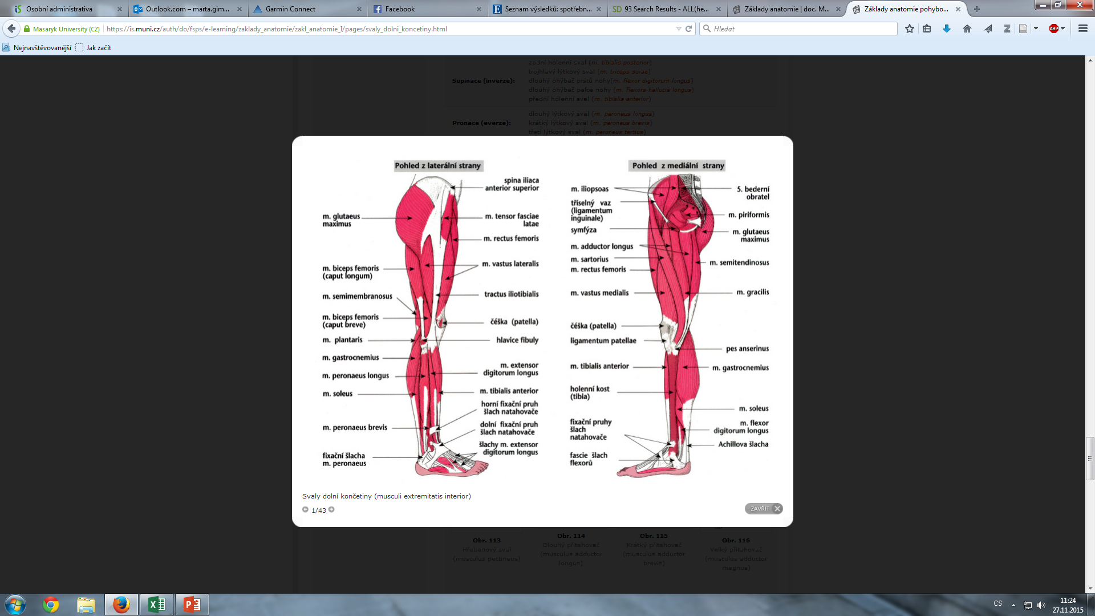

Slide 4
Mm. femoris
Ventrální skupina
    M. quadriceps femoris, sartorius
Mediální skupina
    M. pectineus, adductor longus, brevis, magnus, gracilis, obturatorius externus
Dorzální skupina
    M. biceps femoris, semitendinosus, semimebranosus

Slide 5
Ventrální skupina

Slide 6
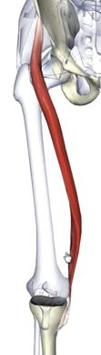
Musculus sartorius (krejčovský sval)
Origo: spina iliaca anterior superior
Insertio: pes anserinus, med. kondyl tibie
Inervace: n. femoralis (plexus lumbalis)
Funkce: flexe v kyčelním a kolenním kloubu, prox. část: zevní rotace, dist. část: vnitřní rotace

Slide 7
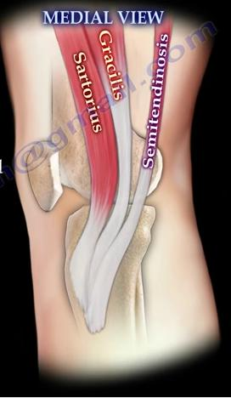
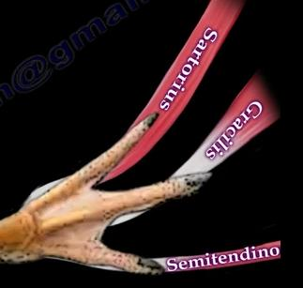
Pes anserinus
M. gracilis, sartorius, semitendinosus
Os pubis, ilium, ischium

Slide 8
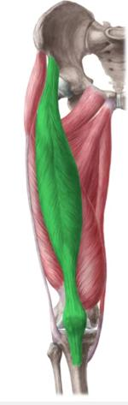
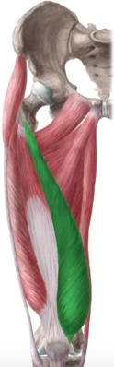
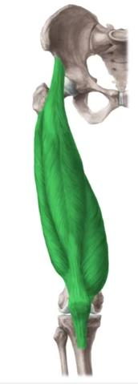
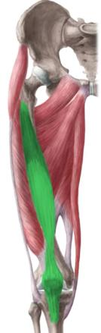
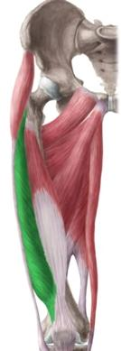
Musculus quadriceps femoris
(čtyřhlavý sval stehenní)
Origo:
  M. rectus femoris:
    Caput rectum: spina iliaca anterior inferior
    Caput reflectum: nad acetabulem
  M. vastus medialis: labium mediale linae asperae
  M. vastus lateralis: labium laterale linae asperae
  M. vastus intermedius: corpus femoris
Insertio: basis patellae, lig. patellae na tuberositas tibiae
Inervace: n. femoralis (plexus lumbalis)
Funkce: extenze v kolenním kloubu
  Rectus femoris: spolupůsobí při flexi v kyčelním kloubu

Slide 9
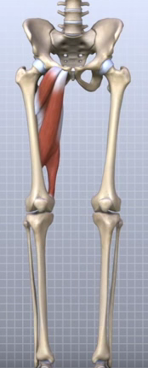
Mediální skupina

Slide 10
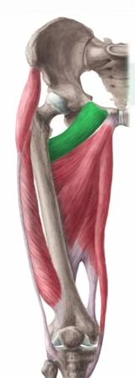
M. pectineus
(hřebenový sval)
Origo: pecten ossis pubis
Insertio: linea pectinea femuru
Inervace: n. obturatorius a n. femoralis, plexus lumbalis
Funkce: addukce, flexe, supinace

Slide 11
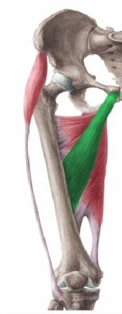
M. adductor longus
(dlouhý přitahovač)
Origo: symfýza-tuberculum pubicum
Insertio: linea aspera femuru (střední část)
Inervace: n. obturatorius (plexus lumbalis)
Funkce: addukce, flexe, supinace

Slide 12
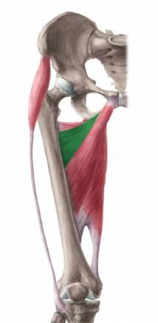
M. adductor brevis
(krátký přitahovač)
Origo: přechod ramus sup a inf ossis pubis
Insertio: linea aspera, proximální část
Inervace: n. obturatorius, plexus lumbalis
Funkce: addukce stehna, spolubůsobí při flexi a supinaci

Slide 13
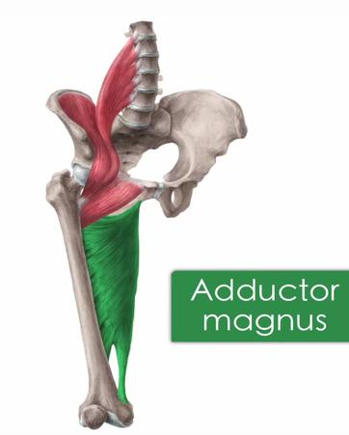
M. adductor magnus
(velký přitahovač)
Origo: dolní okraj sedací kosti po tuber ischiadicum
Insertio: labium mediale linea asperae, mediální kondyl femuru
Inervace: n. obturatorius (plexus lumbalis), n. ischiadicus (plexus sacralis)
Funkce: hlavní adduktor stehna, napomáhá extenzi kolene

Slide 14
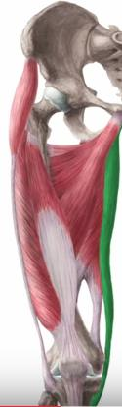
M. gracilis (štíhlý sval)
Origo: symfýza
Insertio: pes anserinus – med. strana tibie, tuberositas tibiae
Inervace: n. obturatorius (plexus lumbalis)
Funkce: addukce stehna, flexe kolene, flektované koleno pronuje

Slide 15
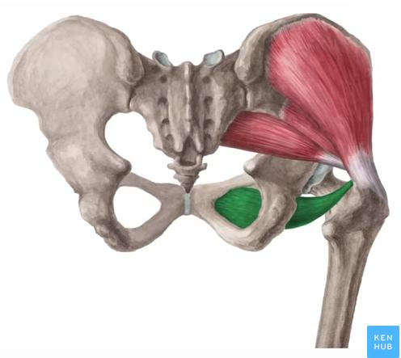
M. obtruratorius externus
(vnější ucpávající sval)
Origo: zevní plocha membrana obturatoria
Insertio: fossa trochanterica femuru
Inervace: n. obturatorius (plexus lumbalis)
Funkce: supinace stehna, napomáhá addukci a flexi

Slide 16
Dorsální skupina

Slide 17
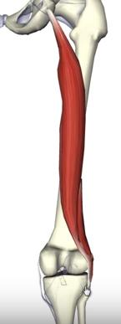
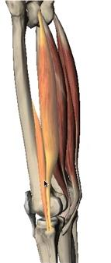
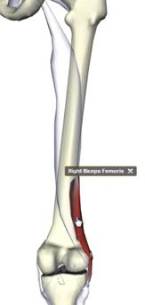
Musculus biceps femoris
(dvojhlavý sval stehenní)
Origo:
  Caput longum: tuber ischiadicum
  Caput breve: labium laterale lineae asperae
Insertio: caput fibulae
Inervace: n. ischiadicus (plexus sacralis)
Funkce: flexe kolenního kloubu, supinace flektovaného bérce, c. longum: extenze a addukce v kyčelním kloubu

Slide 18

Musculus semitendinosus
(pološlachový sval)
Origo: tuber ischiadicum
Insertio: pes anserinus, med. str. tibie
Inervace: n. ischiadicus (plexus sacralis)
Funkce:
  flexe v kolenním kloubu
  Extenze, addukce, a vnitřní rotace v kyčelním kloubu

Slide 19
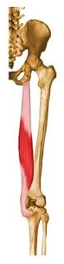
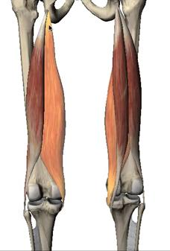
Musculus semimembranosus
(poloblanitý sval)
Origo: tuber ischiadicum
Insertio: med. kondyl tibie, lig. popliteum obliquum
Inervace: n. ischiadicus (plexus sacralis)
Funkce:
  flexe v kolenním kloubu
  Extenze, addukce a vnitřní rotace v kyčelním kloubu

Slide 20
Mm. femoris
Ventrální skupina – plexus lumbalis
    M. quadriceps femoris, sartorius
Mediální skupina
    M. pectineus, adductor longus, brevis, magnus, gracilis, obturatorius externus
Dorzální skupina – plexus sacralis
    M. biceps femoris, semitendinosus, semiembranosus

Slide 21
Stehenní fascie
Fascia lata: povrchová, hřeben kyčelní kosti, křížová kost, lig. inquinale – distálně navazuje na fascii bérce
  Tractus iliotibialis: laterální zesílení (gluteus maximus, tensor fasciae latae), extenze kolen při stání
  Mediálně oslabena prostupem cév – fascia cribrosa

Slide 22
Mm. cruris
Ventrální skupina – n. peronaeus profundus (L4-S1)
    M. tibialias anterior, extensor digitorum longus, extensor hallucis longus,
Dorzální skupina – n. tibialis (L4-5)
  Povrchová: m. triceps surae, plantaris
  Hluboká: m. tibialis posterior, flexor digitorum longus, flexor hallucis longus, m. popliteus
Laterální skupina – n. peronaeus superficialis (L5-S1)
    M. peroneus longus, brevis

Slide 23
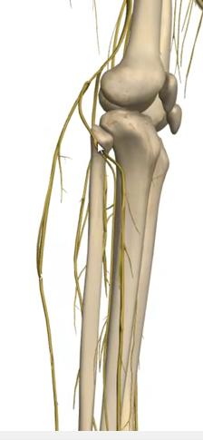
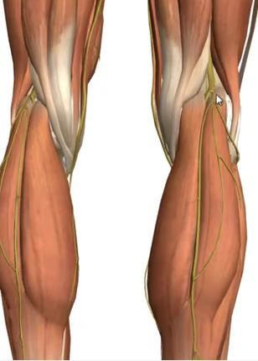
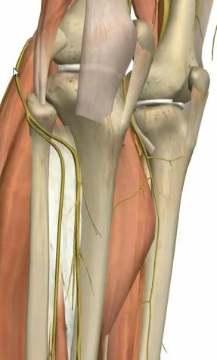
Inervace
N. ischiadicus
  N. peroneus (fibularis) communis
    Superficialis et profundus
    Laterální a přední skupina
  N. tibialis
    zadní skupina

Slide 24
Přední skupina

Slide 25
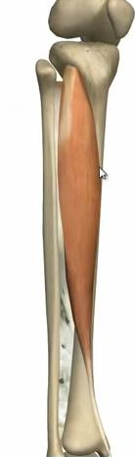
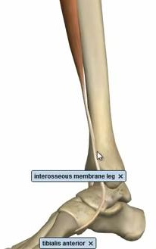
Musculus tibialis anterior
(přední holenní sval)
Origo: lat. strana tibie, membrana interossea cruris
Insertio: os cuneiforme mediale, báze I. metatarzu
Inervace: n. peronaeus profundus (plexus sacralis)
Funkce: dorzální flexe, supinace nohy, podélná klenba

Slide 26
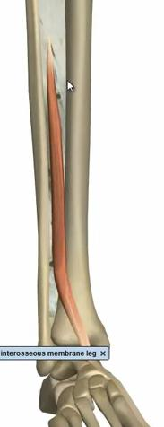
Musculus extensor hallucis longus
(dlouhý natahovač palce)
Origo: med. strana fibuly, membrana interossea cruris
Insertio: dorzální aponeuróza palce
Inervace: n. peronaeus profundus (plexus sacralis)
Funkce: dorzální flexe palce a nohy

Slide 27
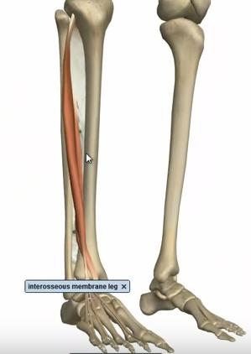
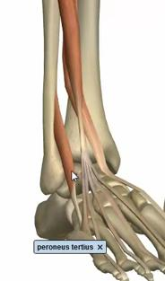
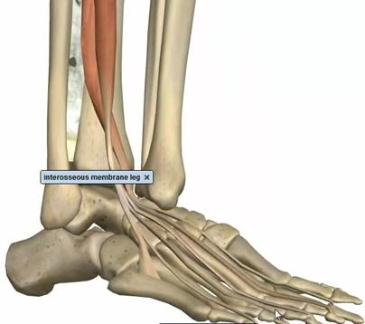
Musculus extensor digitorum longus
(dlouhý natahovač prstů)
Origo: lat. kondyl tibie, proximální část fibuly, membrana interossea cruris
Insertio: pět šlach – dorzální aponeurózy tříčlánkových prstů, pátá – V. metatars (m. peronaeus tertius)
Inervace: n. peronaeus profundus
Funkce: extenze prstů, dorzální flexe nohy, pronace nohy

Slide 28
Laterální skupina

Slide 29
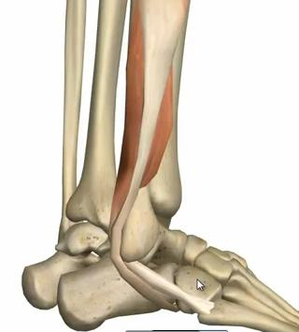
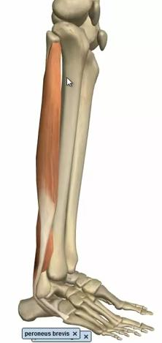
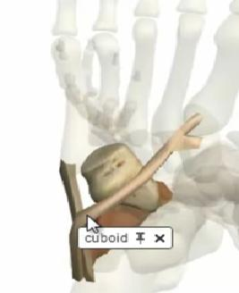
Musculus peronaeus longus
(dlouhý lýtkový sval)
Origo: caput fibulae
Insertio: os cuneiforme mediale, I. metatarz
    probíhá za laterálním kotníkem, a skrze sulcus tendinis musculi peronei longi na os cuboideum
Inervace: n peronaeus superficialis (plexus sacralis)
Funkce: plantární flexe, pronace, příčná klenba

Slide 30
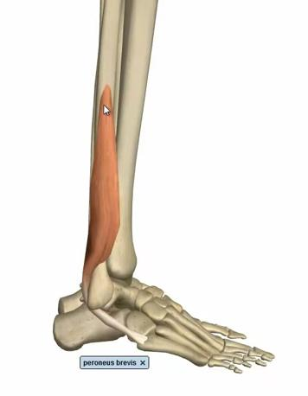
Musculus peronaeus brevis
(krátký lýtkový sval)
Origo: distální část zevní plochy fibuly
Insertio: tuberositas ossis metatarsalis V.
    Probíhá za laterálním kotníkem, nad trochlea peronealis
Inervace: n. peronaeus superficialis
Funkce: plantární flexe, pronace

Slide 31
Dorzální skupina
povrchová

Slide 32
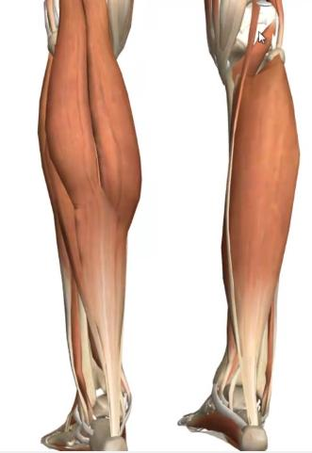
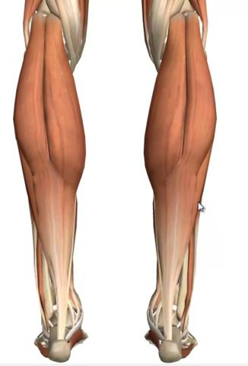
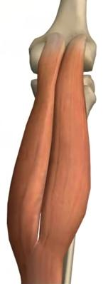
Musculus triceps surae
(trojhlavý lýtkový sval)
Origo:
  M. gastrocnemius (dvojhlavý lýtkový):
    caput mediale: mediální epikondyl femuru
    Caput laterale: laterální epikondyl femuru
  M. soleus (platýzový): caput fibulae, arcus tendineus musculi solei (caput fibulae- linea m. solei tibie)
Insertio: tuber calcanei (Achillova šlacha)
Inervace: n. tibialis (plexus sacralis)
Funkce: plantární flexe, gastrocnemius- flexe v kolenním kloubu. Chůze.

Slide 33
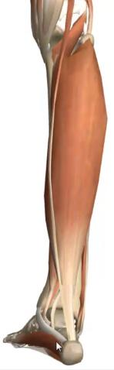
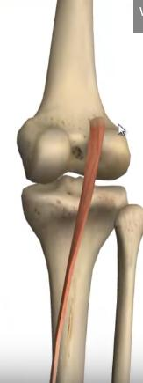
M. plantaris
(chodidlový sval)
Origo: epicondylus lateralis femoris
Insertio: splývá s Achillovou šlachou
Inervace: n. tibialis (plexus sacralis)
Funkce: platární flexe, flexe v kolenním kloubu

Slide 34
Dorzální skupina
hluboká

Slide 35
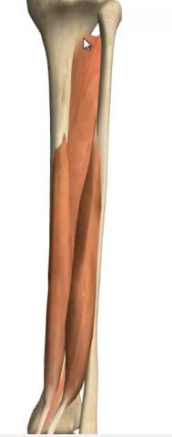
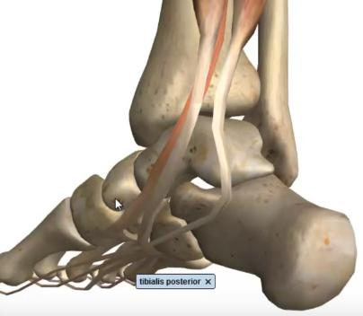
Musculus tibialis posterior
(zadní holenní sval)
Origo: zadní strana tibie, vnitřní fibuly, membrana interossea cruris
Insertio: tuberositas ossis navicularis, ossa cuneiformia
  Probíhá za mediálním kotníkem
Inervace: n. tibialis (plexus sacralis)
Funkce: plantární flexe, supinace, podélná nožní klenba

Slide 36
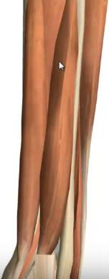
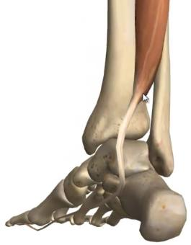
Musculus flexor hallucis longus
(dlouhý ohybač palce)
Origo: zadní plocha fibuly, membrana interossea cruris
Insertio: distální článek palce nohy
  Průběh: mediální kotník, sulcus tendinis m. flexoris hallucis longi na talu
Inervace: n. tibialis (plexus sacralis)
Funkce: flexe palce a plantární flexe nohy, podélná klenba

Slide 37
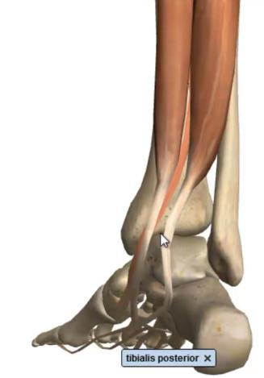
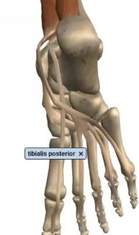
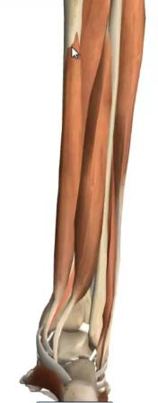
Musculus flexor digitorum longus
(dlouhý ohybač prstů)
Origo: zadní plocha tibie
Insertio: distální články tříčlánkových prstů
  Průběh: mediální kotník, chiasma tendinum
Inervace: n. tibialis (plexus sacralis)
Funkce: flexe prstů a plantární flexe nohy, supinace, podélná klenba

Slide 38
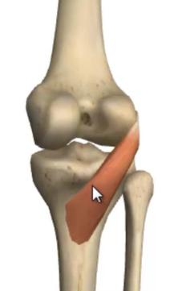
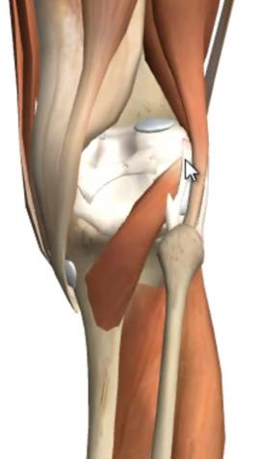
Musculus popliteus
(zákolenní sval)
Origo: epicondylus lateralis femoris
Insertio: proximálně od linea m. solei tibie
Inervace: n. tibialis (plexus sacralis)
Funkce: flexe v kolenním kloubu, při flexi napomáhá pronaci bérce

Slide 39
Mm. cruris
Ventrální skupina – n. peronaeus profundus (L4-S1)
    M. tibialias anterior, extensor digitorum longus, extensor hallucis longus,
Dorzální skupina – n. tibialis (L4-5)
    Povrchová: m. triceps surae, plantaris
    Hluboká: m. tibialis posterior, flexor digitorum longus, flexor hallucis longus, m. popliteus
Laterální skupina – n. peroneus superficialis (L5-S1)
    M. peroneus longus, brevis

Slide 40
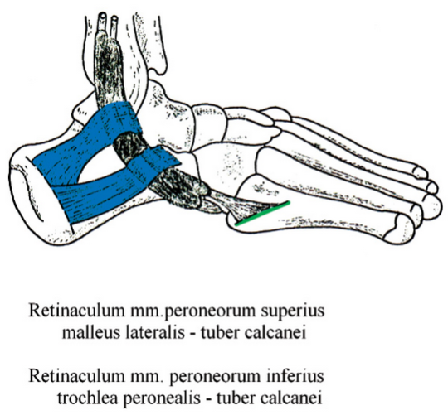

Bércová fascie
Fascia cruris: přední hrana tibie – mediální hrana
V oblasti kotníku retinakula pro:
  Přední (retinaculum mm. exstensorum superius et inferius)
  Laterální (retinaculum mm. peronaeorum superius et inferius)
  Zadní skupinu svalů (retinaculum mm. flexorum)

Slide 41
Svaly nohy (mm. pedis)
Dorzální skupina: m. extensor hallucis brevis, extensor digitorum brevis
Plantární skupina:
  Povrchová: m. abductor hallucis, flexor digitorum brevis, abductor digiti minimi
  Prostřední: m. quadratus plantae, lumbricales
  Hluboká: m. flexor hallucis brevis, adductor hallucis, flexor digiti minimi brevis, opponens digiti minimi
  Interosseální svaly: mm. interossei dorsales et plantares

Slide 42

Inervace plantárních svalů nohy
n. ischiadicus – n. tibialis – n. plantaris medialis et lateralis

Slide 43
Svaly nohy
Dorsální skupina
m. extensor hallucis brevis, extensor digitorum brevis

Slide 44

M. extensor hallucis brevis
(krátký palcový natahovač)
Origo: sinus tarsi
Insertio: dorzální aponeuróza palce
Inervace: n. peronaeus profundus (plexus sacralis)
Funkce: extenze palce

Slide 45
M. extensor digitorum brevis
(krátký natahovač prstů)
Origo: sinus tarsi
Insertio: dorzální aponeuróza 2-4 prstu
Inervace: n. peronaeus profundus (plexus sacralis)
Funkce: extenze prstů

Slide 46
Svaly nohy
Plantární skupina: povrchová vrstva
m. abductor hallucis, flexor digitorum brevis, abductor digiti minimi

Slide 47
Šlachy dlouhých flexorů
M. flexor hallucis longus
M. flexor digitorum longus
Distální články prstů

Slide 48

M. abductor hallucis
(odtahovač palce)
Origo: tuber calcanei
Insertio: báze proximálního článku palce
Inervace: n. plantaris medialis (plexus sacralis)
Funkce: abdukce a flexe palce

Slide 49

M. abductor digiti minimi
(odtahovač malíku)
Origo: tuber calcanei
Insertio: 5 metatarz až proximální článek malíku
Inervace: n. plantaris lateralis (plexus sacralis)
Funkce: abdukce malíku, mírná flexe

Slide 50

M. flexor digitorum brevis
(krátký ohybač prstů)
Origo: tuber calcanei
Insertio: plantární plocha prostředního článku
  Průběh: 4 šlachy k tříčlánkovým prstům, u prox. článku se rozštěpují – chiasma tendinum
Inervace: n. plantaris medialis (plexus sacralis)
Funkce: flexe prstů

Slide 51
Svaly nohy
Plantární skupina: prostřední vrstva
m. quadratus plantae, lumbricales

Slide 52

M. quadratus plantae
(chodidlový čtvercový sval)
Origo: tuber calcanei
Insertio: šlacha m. flexor digitorum longus
Inervace: n. plantaris lateralis (plexus sacralis)
Funkce: napomáhá flexi prstů

Slide 53

Mm. lumbricales
(červovité svaly)
Origo: šlachy m. flexor digitorum longus
Insertio: proximální články a dorzální aponeuróza 2-5. prstu
Inervace: n, plantaris medialis (2+3) a lateralis (5+4)
Funkce: flexe proximálních, extenze distálních článků, naklání prsty k palci

Slide 54
Svaly nohy
Plantární skupina: hluboká vrstva
m. flexor hallucis brevis, adductor hallucis, flexor digiti minimi brevis, opponens digiti minimi

Slide 55

m. flexor hallucis brevis
(krýtký ohybač palce)
Origo: plantární strana klínových kostí a os cuboideum (caput mediale et laterale)
Insertio: báze prox. článku palce, sesamské kosti
Inervace: n. plataris medialis
Funkce: flexe palce

Slide 56

m. adductor hallucis
(přitahovač palce nohy)
Origo:
  Caput obliquum: plantární strana distálních tarsálních kostí
  Caput transversum: 3-5. metatarzofalangeální kloub
Insertio: lat. sesamská kost metatarsofalangeálního kloubu palce
Inervace: n. plataris lateralis
Funkce: addukce, mírná flexe palce

Slide 57

m. flexor digiti minimi brevis
(krátký malíkový ohybač)
Origo: plantární strana krychlové kosti, báze pátého metatarzu
Insertio: báze proximálního článku
Inervace: n. plantaris lateralis
Funkce: flexe proximálního článku

Slide 58

m. opponens digiti minimi
(oponující sval)
Origo: plantární strana krychlové kosti
Insertio: tělo pátého metatarzu
Inervace: n. plantaris lateralis
Funkce: opozice 5. prstu

Slide 59
Svaly nohy
Plantární skupina: interosseální vrstva
mm. interossei dorsales et plantares

Slide 60

mm. interossei dorsales (4)
(mezikostní svaly hřbetu nohy)
Origo: sousední strany metatarsů
Insertio: báze proximálních článků, dorsální aponeurózy strany odvrácené od osy nohy
Inervace: n. plantaris lateralis
Funkce: flexe proximálních, extenze distálních a středních, odtažení prstů od osy nohy

Slide 61

mm. interossei plantares (3)
(mezikostní svaly plosky nohy)
Origo: báze 3-5. metatarsu
Insertio: báze prox. článků, dorz. aponeuróza přivrácená k ose
Inervace: n. plantaris lateralis
Funkce: flexe proximálních, extenze distálních a středních, přitažení prstů k ose nohy

Slide 62
Svaly nohy (mm. pedis)
Dorzální skupina: m. extensor hallucis brevis, extensor digitorum brevis
Plantární skupina:
  Povrchová: m. abductor hallucis, flexor digitorum brevis, abductor digiti minimi
  Prostřední: m. quadratus plantae, lumbricales
  Hluboká: m. flexor hallucis brevis, adductor hallucis, flexor digiti minimi brevis, opponens digiti minimi
  Interosseální svaly: mm. interossei dorsales et plantares

Slide 63
Fascie nohy
Fascia dorsalis pedis
Aponeurosis plantaris

Slide 64
Zdroje:
http://image-bros.club/p/perineal-massage-diagram.html
https://en.wikipedia.org/wiki/Bulbospongiosus_muscle
https://www.youtube.com/watch?v=qlCvKEOZtpo
https://www.youtube.com/watch?v=KD0qkW1mexI&index=31&list=PLtG4P3lq8RHFBeVaruf2JjyQmZJH4__Zv
https://www.youtube.com/watch?v=ovQYBAiv8cI
https://www.youtube.com/watch?v=mxOajxO8mX0
https://www.youtube.com/watch?v=Ef68AotnTVQ
https://www.youtube.com/watch?v=Ji3YMcSlQGw

